Slide 1
Edulab82 - WEBRADIO :
PRODUIRE ET S’EXPRIMER AVEC LE SON
Jeudi 30 mars 2023
Eric Albarado Christophe Mettas Jérôme Brami Jacques Montégut

Slide 2
Présentation des participants
Présentez-vous et partagez avec le groupe 2 mots :
1 MOT qui explique pourquoi vous avez choisi de participer à cette formation
1 MOT que vous évoque un projet de webradio

Slide 3
Objectifs de la formation
• Découvrir l’écriture radiophonique et les apports du son et de la voix
• Savoir monter une activité pour produire un message radiophonique associant sons, voix et écriture
• Savoir utiliser le matériel pour prendre du son, le traiter et l’exploiter afin de produire des podcasts
• Disposer d’outils pour se lancer dans un projet de classe

Slide 4
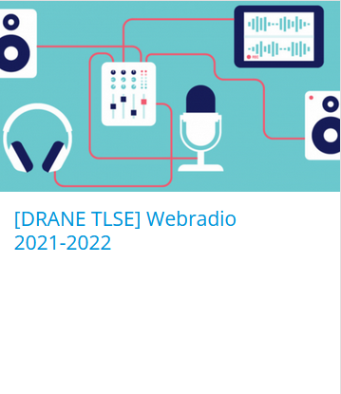
Objectifs de la formation à distance
• Découvrir l’écriture radiophonique et les apports du son et de la voix.
• Savoir monter une activité pour produire un message radiophonique associant sons, voix et écriture
• Savoir utiliser le matériel pour prendre du son, le traiter et l’exploiter afin de produire des podcasts
• Disposer d’outils pour se lancer dans un projet de classe

Slide 5
Objectifs de la journée
• Savoir monter une activité pour produire un message radiophonique associant sons, voix et écriture
• Découvrir l’écriture radiophonique et les apports du son et de la voix
• Savoir utiliser le matériel pour prendre du son, le traiter et l’exploiter afin de produire des podcasts
• Disposer d’outils pour se lancer dans un projet de classe

Slide 6
Déroulement de la journée
Enregistrement d’une émission radio
Retour réflexif sur cette expérience
Atelier d’habillage d’une production sonore
Réflexions sur le stockage, le partage et la diffusion
Projection dans une pratique avec ses élèves : se lancer, évaluer
Bilan de la journée

Slide 7
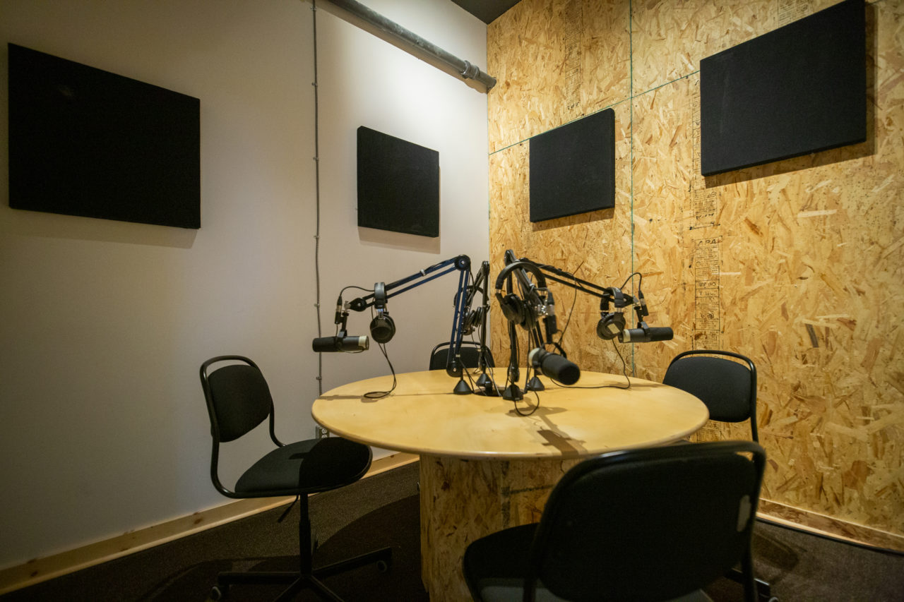
Enregistrement d’une émission radio
Lecture du conducteur
Distribution des rôles et des documents
Choix des PAD à diffuser
Attention, vous êtes à l’antenne !
Notes:
Distribuer le conducteur et en faire une lecture commentée en précisant les différents rôles à tenir
Demander à chacun de se positionner sur un rôle et le noter sur le conducteur
Choisir les PAD (prêts à diffuser) soit par tirage au sort, soit sur la base du volontariat, soit de façon tout à fait arbitraire. Rappeler que dans tous les cas, tous les enregistrements créés seront utilisés dans le cadre de l’atelier sur l’habillage.

Slide 8
Utilisation de la plateforme WAT
https://help.octopus.saooti.com/2020/10/22/tuto-du-studio/

Slide 9
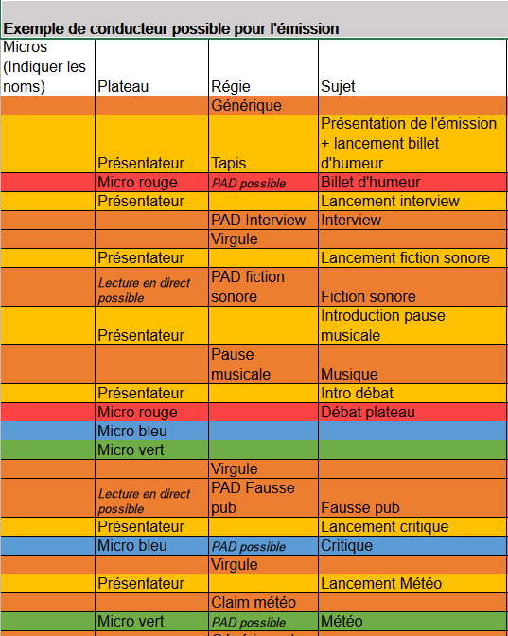
Lien de téléchargement du conducteur
Notes:
Distribuer le conducteur et en faire une lecture commentée en précisant les différents rôles à tenir
Demander à chacun de se positionner sur un rôle et le noter sur le conducteur
Choisir les PAD (prêts à diffuser) soit par tirage au sort, soit sur la base du volontariat, soit de façon tout à fait arbitraire. Rappeler que dans tous les cas, tous les enregistrements créés seront utilisés dans le cadre de l’atelier sur l’habillage.

Slide 10
Pour s'échauffer
Lire le texte ci-contre avec
« Madame S. est une Suissesse. ​
​
Au sous-sol de sa maison, elle chausse ses souliers secs, saisit son sac et sort sur le seuil, seule dans le silence du soir. ​
​
Quand soudain, elle aperçoit une scène sensationnelle : « Sapristi ! ». ​
​
Sous les cent sapins, six cents six sots sans le sou sucent six cents six sucettes au cassis et six cents six saucisses salées. »​
Le bout du crayon à papier entre les dents
Le crayon à papier en travers de la bouche
Notes:
Les étapes de réalisation d’un projet
Préparation
• Clarification et explication des intentions pédagogiques.
• Choix du projet.
• Planification du projet.
Mise en œuvre
• Formation des équipes.
• Dégagement d’un fil conducteur.
• Recherche d’information.
• Coordination du projet.
Évaluation
• Types d’évaluation.
• Principes relatifs à l’évaluation de projets.
• Quelques formules d’évaluation de projets.
Disposition
• Le projet présenté en classe.
• Le projet diffusé publiquement.
• Le projet comprenant une forme de tarification...
• Le projet à relations interpersonnelles soutenues.

Slide 11
Retour réflexif sur cette expérience
Ecoute de l’émission
Echanges sur les ressentis
Les éléments composant une émission radio et leurs fonctions
Avantages des différentes solutions de production : en différé, playlist programmée ou en direct
Notes:
3. Eléments composant une émission de radio :
Rôle de l’habillage, notamment la virgule
Intérêt des PAD pour gérer les déplacements dans le studio
Répartition des rôles
4. Avantages des différentes solutions de production : en différé, playlist programmée ou en direct
Différé :
Solution sécurisante
Échéance plus souple
Erreurs limitées, possibilité de corrections, de reprises
Moins de stress devant les micros
Réflexion sur le montage : son rôle, son impact
Plus de temps pour le montage
Ecoute à la demande, possible tout le temps (si en ligne)
Playslist programmée (playlist alternant les productions et créant un programme d’une longueur choisie) :
Correspond au fonctionnement d’une vraie radio
Evite le montage ou les risques du direct
Réflexion sur la programmation des contenus (choix, message véhiculé, ordre, durée, transitions)
Choix d’un moment de diffusion programmé qui permet de créer un « rendez-vous »
Possibilité de créer des émissions variées en changeant l’ordre ou l’baillage des contenus
Le direct :
La « magie » d’un moment
Une émulation positive vers la réussite
Réel travail d’équipe sur le moment
Gestion de la parole et de l’écoute
Un RDV qui crée une animation à un moment donné
Une préparation importante pour éviter les ratés
Moment qui peut être stressant (prise de parole) pour les plus jeunes

Slide 12
Atelier d’habillage d’une production sonore
Consigne : créer un habillage sonore pour la production préparée en distanciel
Rappel sur les habillages
Audacity : les bases
Ajouter un jingle de début et un de fin à sa production
Si possible ajouter un tapis et une virgule
Notes:
L’habillage sonore a deux fonctions :
- Attirer et retenir l’attention des auditeurs.
- Faciliter la compréhension des informations.

Slide 13
3.1 Rappel sur les habillages sonores
QUIZZ
Notes:
1. Claim 100% (jingle son+voix)
2. Virgule France Culture
3. Tapis sonore NRJ

Slide 14
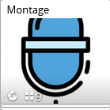
3.2 Le montage avec
Présentation du logiciel et démonstration
A partir de votre enregistrement et des sons choisis, ajouter un jingle de début et un jingle de fin + si possible un tapis et une virgule
Organisation
Si vous avez travaillé sur le même type de productions sonores, travaillez ensemble !
Si vous n’avez pas apporté de production, vous pouvez « habiller » un dicton du jour, par exemple.

Slide 15
3.4 On s’écoute !

Slide 16
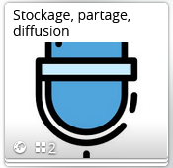
Le stockage, le partage et la diffusion
Formulaire d'inscription sur WAT pedagogie.ac-toulouse.fr/dane/webradio/wat
Notes:
Evoquer les différentes possibilités de stockage et de diffusion et faire une démonstration en publiant un lecteur audio en iframe issu de WAT dans un article sur l'ENT
Stockage
Dans un 1er temps, il faut que les fichiers audio à diffuser soient stockés dans un espace en ligne. Qui ensuite vous permettra d'avoir un lien web vers cet espace, lien à insérer dans une page web de votre choix (page ENT, blog...) pour accéder aux productions.
Différentes solutions sont possibles, institutionnelles ou non. Trois paramètres importants sont à prendre en compte: - la capacité de stockage. En effet, si un projet radio dure dans le temps, le nombre et le volume (poids) des productions va vite devenir important - la compatibilité avec le RGPD et le respect des données personnelles. - l'interface: attractivité, présentation, facilité d'accès et d'utilisation
Les solutions institutionnelles:
L'ENT de l'établissement. Possibilité d’intégrer un lien, un lecteur en html
Le cloud académique accessible à chaque enseignant : Nextcloud. Il fait parti d'un panel d'applications nationales nommé Apps.education.fr. Voici un lien vers un tutoriel pour utiliser Nexcloud (ici).
Ce sont les solutions les plus compatibles avec les usages scolaires et la protection des données personnelles.
Partage et diffusion
Les solutions institutionnelles
L'ENT de l'établissement. Possibilité d’intégrer un lien, un lecteur en html depuis un fichier hébergé sur NextCloud ou en iframe depuis WAT
D'autres solutions:
D'autres plateformes vous proposent ce genre de services avec des outils de partage sur les réseaux sociaux. Ils peuvent également être intégrés et exportés dans une page web. Mais elles ne sont pas institutionnelles et posent la question du stockage des données personnelles. Exemple :
- Les blogs audio d'Arte radio Avantages: plateforme européenne, sans publicité et lié à la chaîne publique ARTE

Slide 17
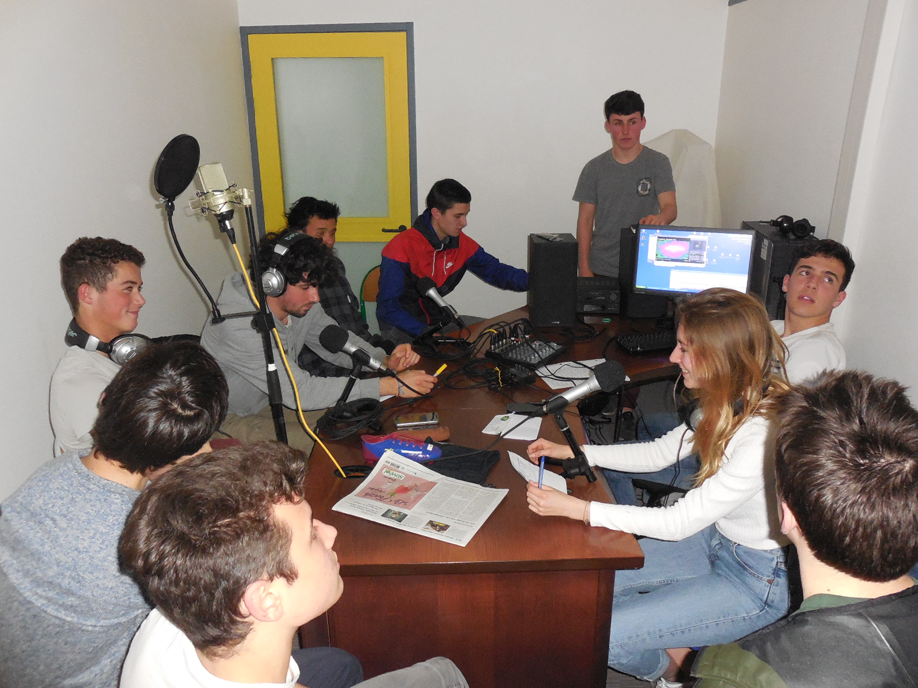
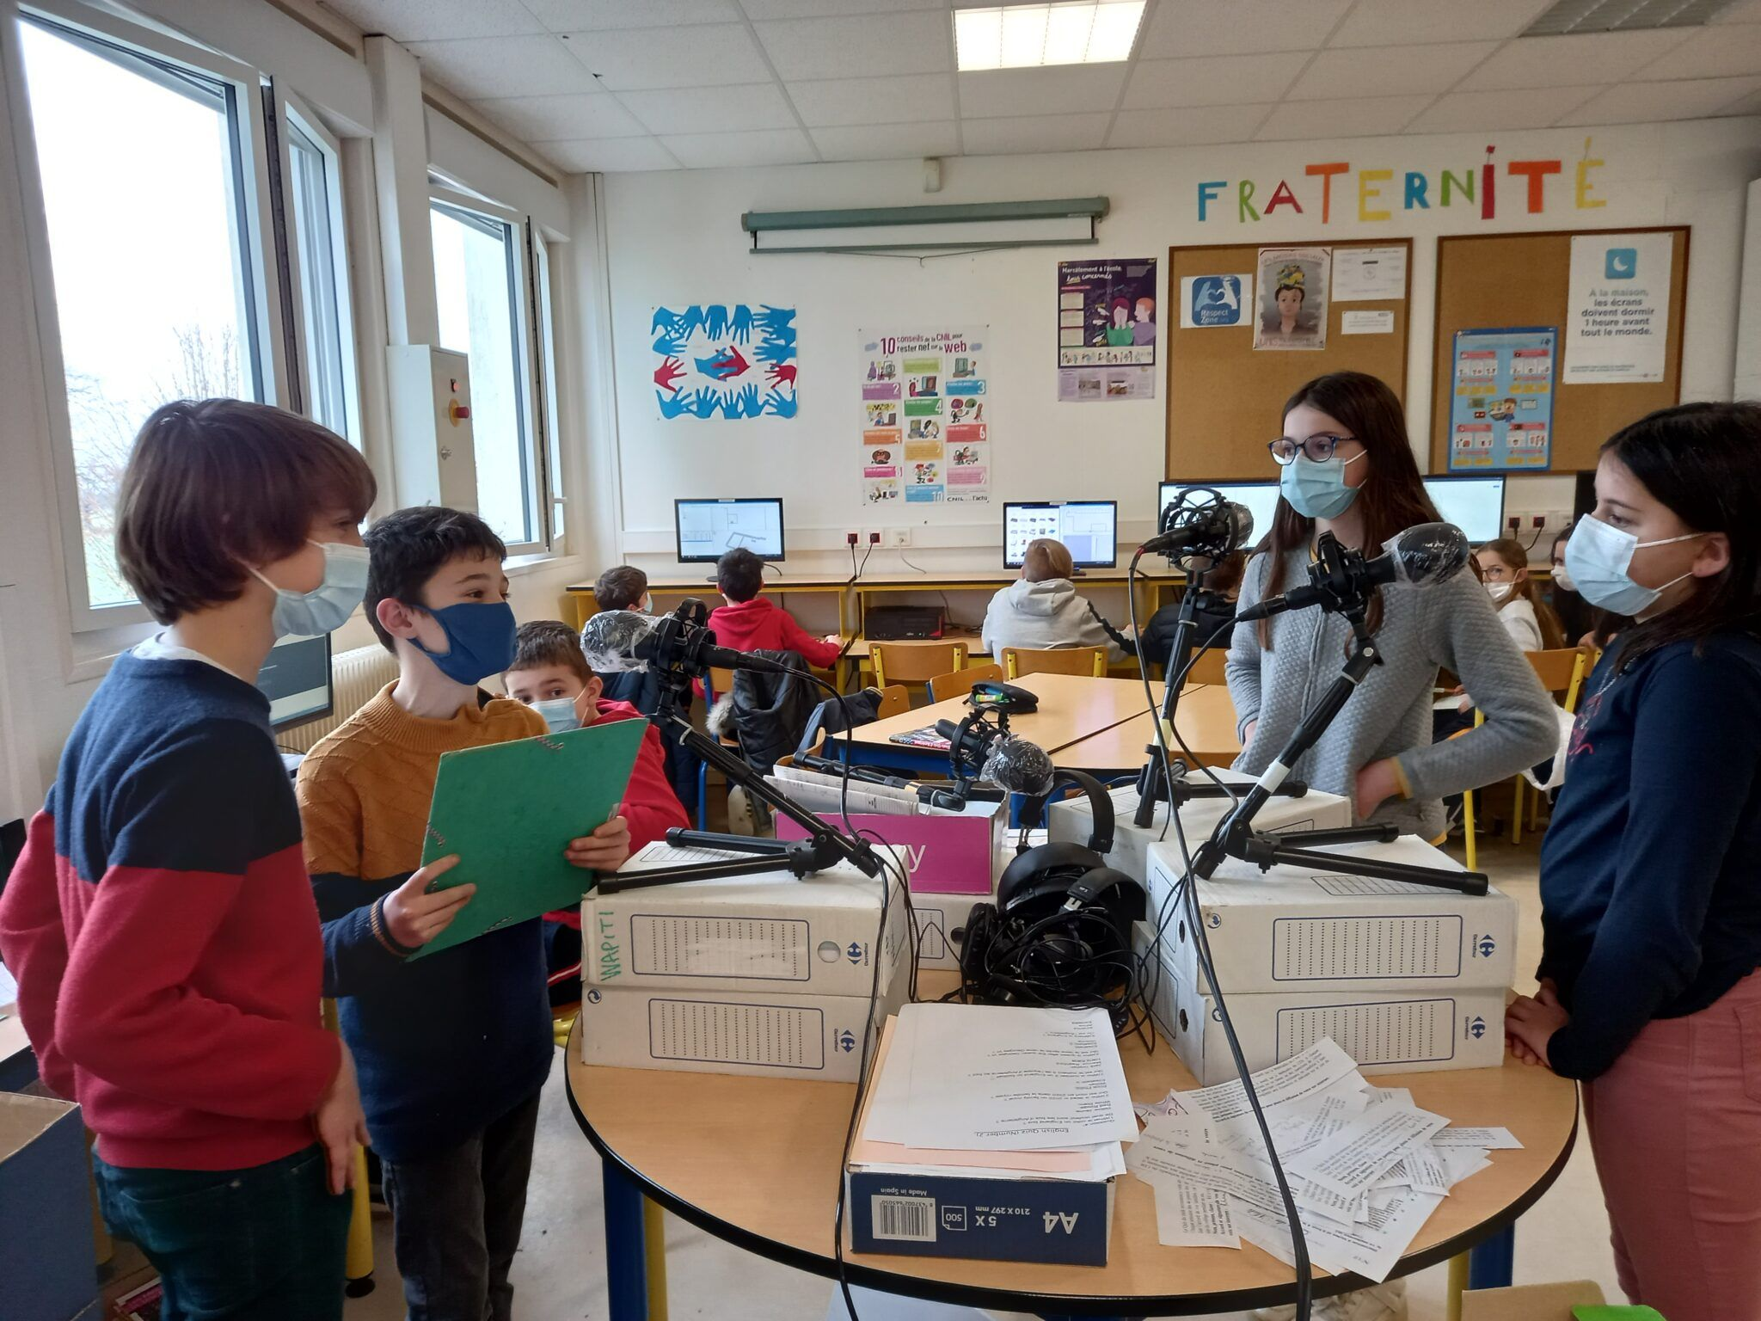
Projection dans une pratique avec ses élèves Se lancer
Discussion par groupe de 4 (20 min) :
Comment puis-je intégrer les podcasts dans ma pratique de classe ?
Quels sont les freins que je risque de rencontrer ? Comment est-ce que je pourrai les lever ?
Mise en commun (10 min) :
Chaque groupe présente : 1 frein / 1 solution

Slide 18
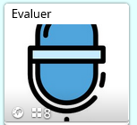
Projection dans une pratique avec ses élèves Evaluer
A partir de grilles d’évaluations et d’un document listant
les compétences du socle travaillées dans un projet de Webradio :
Testez la grille d’évaluation
(seul ou à plusieurs)
Mettez cette grille à l’épreuve en évaluant une production d’élève proposée
Echangez sur les items qui vous semblent les plus pertinents
Modifiez éventuellement la grille proposée.
Notes:
Si manque de temps, indiquer à minima la ressource

Slide 19
Liens pour tester une évaluation
Exemples de productions à évaluer
Exemple prodcoll Scoolradio college JulesVerne Vittel(1)
ExempleProd Lycee Milan Ecodelegues
ExempleProd Lycee Milan Emission litterature
Documents d’évaluation :
(Ces documents sont disponibles au format papier)
Annexe 8a grille eval podcast
Juliet Fall Grille devaluation de podcasts
Socle commun, parcours et projets radio

Slide 20
Bilan de la journée et de la formation
https://ppe.orion.education.fr/occitanie/itw/answer/s/GZoSLI2U0G/k/formnum
GROUPE DE FORMATION 10

Slide 21
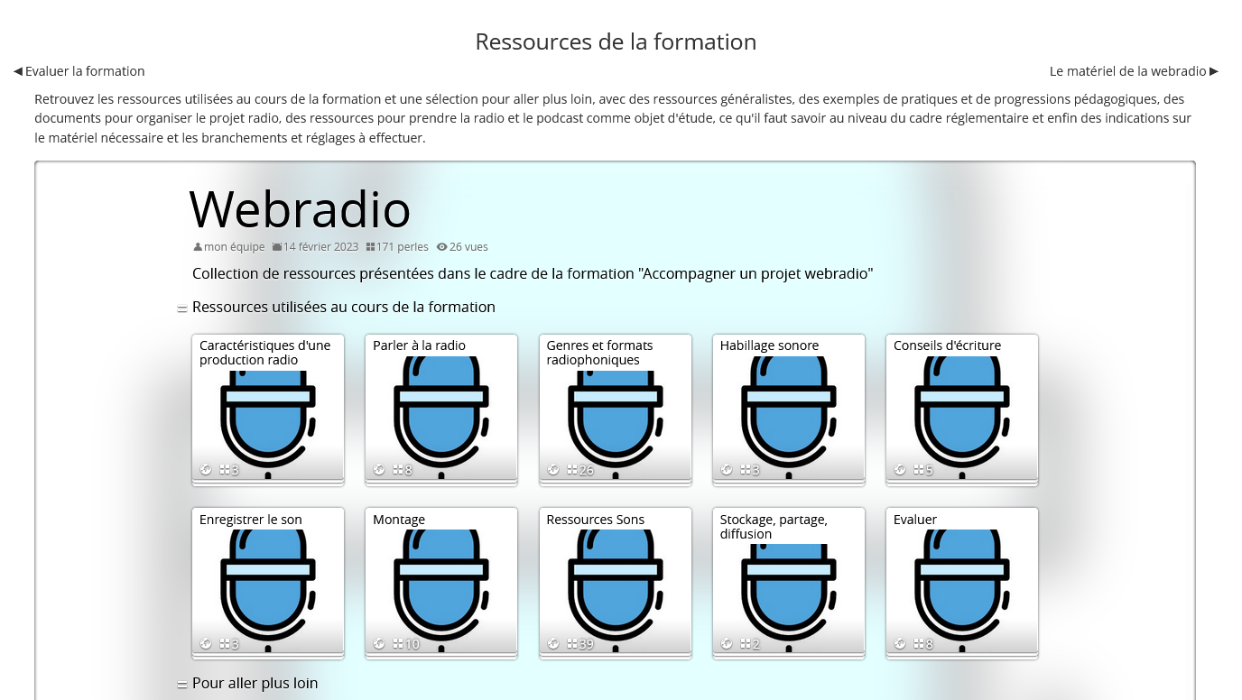
Ressources

Slide 22
Merci de votre participation et bon retour

